Slide 1
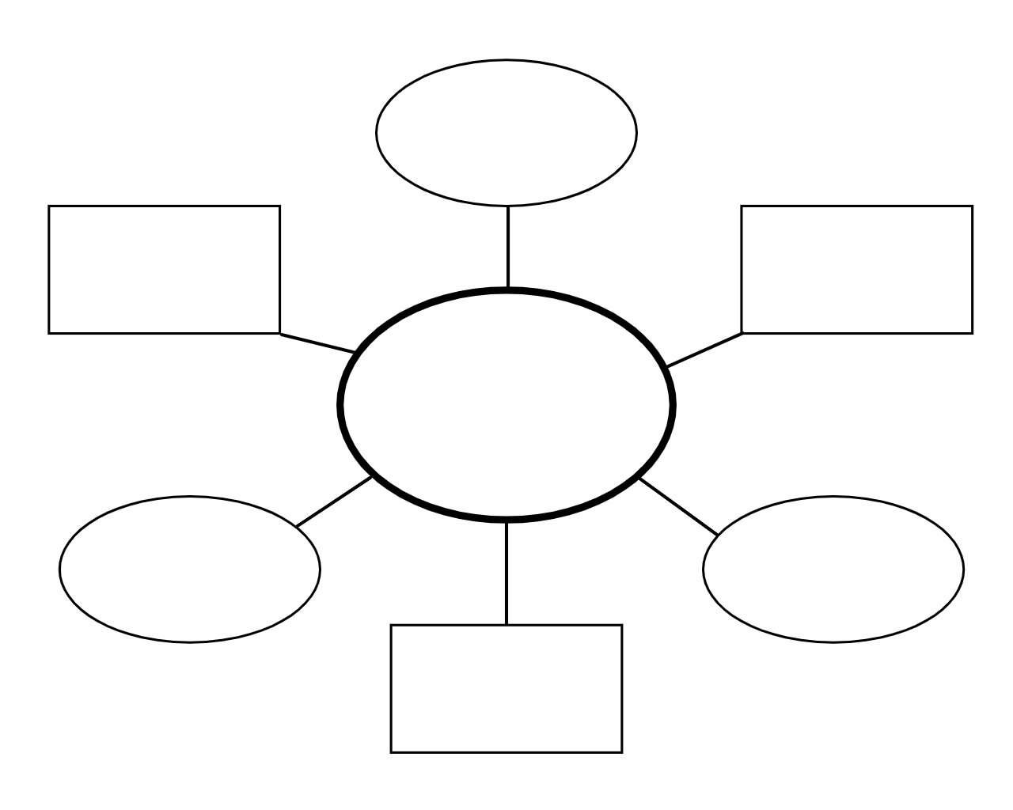
Напишете и поставете множественото число на съществителните в съответната група
…s
…ies
different
man, woman, child, sheep, cherry, box, foot, tooth, snowman, book, watch, fish, strawberry, fly, tomato,
…es
a e
the same

